Slide 1

PHP. Базовый уровень
Урок 29
Laravel
Пример: REST API + AJAX Insert record
Laravel: Загрузка файлов

Slide 2
Домашнее задание

Slide 3
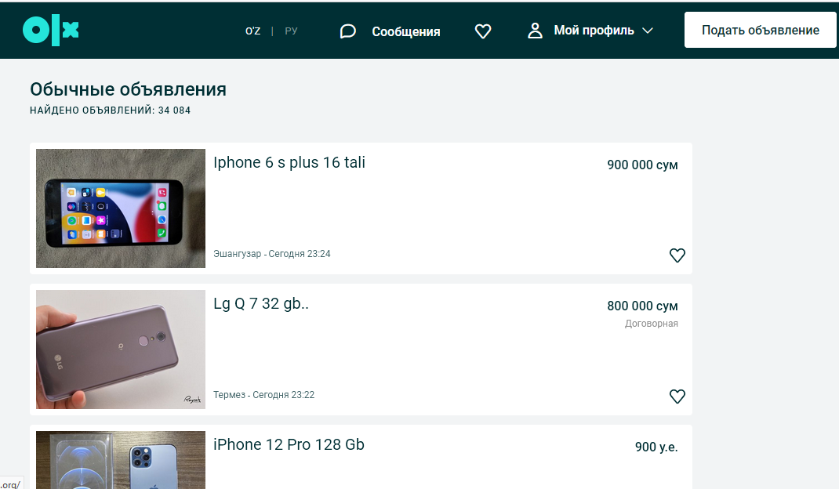
Домашнее задание
Это задание является доработкой предыдущего домашнего задания:
"PHP - Урок 24 - PHP_Laravel-Socialite-ДЗ.pptx“ (доска объявлений) от 24.01.2022
Что необходимо доработать:
Добавить возможность добавления файла фотографии при создание нового объявление
Добавить отображения фотографии в каждом объявление
Файлы фотографий в формате JPG, загружать в папку laravel\public\post_images , название файла сохранять в формате post_image_xxx.jpg (xxx – id объявление)
На проверку отправить:
Файлы проекта Laravel
Скриншот окна браузера

